Slide 1

Тема
«Современная система высшего образования»

Slide 2

Цели и задачи государственной политики в области образования
Стратегической целью государственной политики в области образования является на период до 2020 г является создание условий для эффективного развития российского образования, направленного на обеспечение доступности качественного образования, отвечающего требованиям современного инновационного социально ориентированного развития Российской Федерации (ФЦП развития образования на 2016-2020 годы)
Реализация этой цели предполагает решение следующих приоритетных задач:
создание и распространение структурных и технологических инноваций в среднем профессиональном и высшем образовании;
развитие современных механизмов и технологий общего образования;
реализация мер по развитию научно-образовательной и творческой среды в образовательных организациях, развитие эффективной системы дополнительного образования детей;
создание инфраструктуры, обеспечивающей условия подготовки кадров для современной экономики;
формирование востребованной системы оценки качества образования и образовательных результатов.

Slide 3

Целевые индикаторы и показатели Государственной программы:
доля образовательных организаций ВО, в которых внедрены индивидуальные учебные планы на вариативной основе, в общем количестве образовательных организаций ВО;
доля образовательных организаций ВО, в которых внедрена система мониторинга трудоустройства и карьеры выпускников, в общем количестве образовательных организаций ВО;
доля образовательных организаций ВО, которые используют в своей деятельности единые оценочные материалы для итоговой аттестации выпускников, в общем количестве образовательных организаций ВО;
доля образовательных организаций СПО и ВО, в которых обеспечены условия для получения СПО и ВО инвалидами и лицами с ограниченными возможностями здоровья, в том числе с использованием дистанционных образовательных технологий;
удельный вес численности детей, получающих дошкольное образование в негосударственном секторе, в общей численности детей, получающих дошкольное образование;
доля специальностей СПО, по которым выпускники основных образовательных программ проходят сертификацию квалификаций, в общем количестве специальностей СПО.

Slide 4
Тренды в системе ВО в США на 2017 г. (март 2017)
1. Развитие навыков критического мышления. Способность отделять факты от лживой интерпретации.
2.Активность спортивных команд в социальных протестах.
3. Усилия по обеспечению безопасности голодных и бездомных.
4. Усиление кибербезопасности на всех уровнях.

Slide 5
Тренды в системе ВО в США на 2017 г. (март 2017)
5.Помощь нелегальным иммигрантам.
6.Создание «моста» между академической средой и социумом.
7.Тщательная оценка приема для поддержания разнообразия.
8.Конфронтация с негативным прошлым.
9. Права сексуальных меньшинств.
10.Активность женских организаций.

Slide 6

ПРОЕКТЫ ПО РАЗВИТИЮ УНИВЕРСИТЕТОВ в РФ
с целевым государственным финансированием
«…отработать новый подход, основанный на идее выдвижения доступного качественного образования в отдельные территории путем создания и развития в федеральных округах крупных инновационных научно- образовательных комплексов – федеральных университетов…»
Приоритетный национальный проект «Образование»
Федеральные университеты
2007 г. – 2 университета
2009 г. – 5 университетов
2010 г. – 2 университета
2014 г. – 1 университет
«…создать университетские комплексы в сфере наукоемких технологий Национальные мирового уровня, способные реализовать потенциал российской науки и исследовательские обеспечить подготовку высококвалифицированных научно-технических университеты
кадров по приоритетным направлениям модернизации и технологического 2008 г. – 2 университета развития Российской Федерации…» 2009 г. – 12 университетов
Приоритетный национальный проект «Образование» 2010 г. – 15 университетов
«… присвоить статус уникальных научно-образовательных комплексов,
… ,старейших высших учебных заведений страны, имеющих огромное значение для развития российского общества…»
Федеральный Закон от 30 октября 2009 г. "О МГУ и СПбГУ"
Национальные университеты МГУ и СПбГУ 2009 г.

Slide 7
ПРОЕКТЫ ПО РАЗВИТИЮ УНИВЕРСИТЕТОВ
с целевым государственным финансированием
«…проработать и обеспечить формирование нормативно-правовой базы разработки и реализации каждым вузом программы развития, направленной на повышение эффективности научно- образовательной деятельности с учетом потребности социально- экономического развития региона…»
Поручение Председателя Правительства РФ В.В. Путина
Программа стратегического развития вузов
2011 г.
«…обеспечить вхождение к 2020 году не менее пяти российских Программа университетов в первую сотню ведущих мировых конкурентоспособности университетов согласно мировому рейтингу университетов…» ведущих российских
Указ Президента РФ от 7 мая 2012 г. N 599 университетов
"О мерах по реализации государственной политики в области (Проект 5-100)
образования и науки" 1 волна – 2013 г.
2 волна – 2015 г.
Проект нацелен … на формирование в регионах научно- образовательных центров, ориентированных, прежде всего, на запросы региональной экономики и регионального рынка труда
О.Ю. Васильева, Министр образования и науки РФ
Программа опорных региональных вузов 1 волна – 2015 г.
2 волна – 2017 г.

Slide 8
УНИВЕРСИТЕТЫ-УЧАСТНИКИ ПРОЕКТОВ
ФУ
10
2007-2020
НИУ
29
2009-2019
МГУ и СПбГУ
2
2010
ПСР
53
2011-2014
РОУ
33
2015
5
5-100
21
2013-2020
12
2

Slide 9
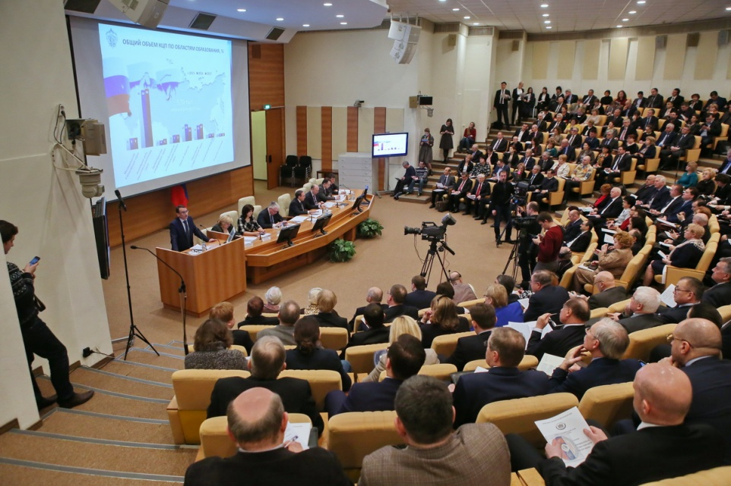
Проблемы профессионального образования в РФ
ФЕДЕРАЛЬНОЕ СОБРАНИЕ РОССИЙСКОЙ ФЕДЕРАЦИИ
КОМИТЕТ ГОСУДАРСТВЕННОЙ ДУМЫ ПО ОБРАЗОВАНИЮ
ПАРЛАМЕНТСКИЕ СЛУШАНИЯ
«О СОСТОЯНИИ И ПЕРСПЕКТИВАХ РАЗВИТИЯ ВЫСШЕГО ОБРАЗОВАНИЯ В РОССИЙСКОЙ ФЕДЕРАЦИИ»
г. Москва, 18 февраля 2016 года

Slide 10

Проблема 1. Дифференциация вузов
Удельные затраты на 1 студента в рамках субсидии на выполнение государственного задания в части образования сегодня у вузов могут различаться больше чем в 4 раза.
В вузах с низкими удельными затратами на 1 студента планируемая субсидия фактически полностью уходит на покрытие расходов по оплате труда.
На другие расходы, связанные с содержанием имущественного комплекса и обеспечением учебного процесса, бюджетных ассигнований не хватает, что ставит под угрозу качество предоставляемого ими высшего образования.

Slide 11
«Экзотическая» классификация
Университет 1.0 (образование)
Университет 2.0 (образование + наука)
Университет 3.0 (образование + наука +иннвации+ стартапы+ малые предприятия + …)
Университет 4.0 (от школы преодолевает устаревшую картину мира, методы и формы мышления, коммуникации, деятельности; технологии и формы образования; институциональные формы организации науки и образования; создает новую картину мира, методы и формы мышления, коммуникации, деятельности; технологии и формы образования; институциональные формы организации науки и образования; разворачивает производство новых знаний и производств, готовит интеллектуалов с новыми наборами компетенций)

Slide 12
«Классификация» вузов в РФ
Национальное достояние
Федеральные
Национальные исследовательские
Опорные
«Просто университет ?» (прикладной бакалавриат)
Академии
Институты

Slide 13

Проблема 2. Слияние вузов
Вызывала серьезные опасения практика укрупнения вузов с помощью их реорганизации в форме присоединения. При присоединении отраслевых вузов к региональным университетам существует опасность снижения качества подготовки специалистов, а также существенного ослабления их связи с отраслевыми министерствами и работодателями.
Слияние различающихся по профилю, истории и традициям организаций ВО может привести к утрате накопленного интеллектуального потенциала, потере позиций научных школ, действовавших в присоединяемых университетах.
Анализ показателей деятельности ведущих зарубежных вузов также не подтверждает корреляцию между крупностью (по размерам) университета и его местами в общепризнанных мировых рейтингах университетов.
Кроме того, процесс реструктуризации вузов вызвал значительную социальную напряженность, поскольку не всегда понятны мотивы и планы, которые существуют в отношении изменения сети организаций ВО.

Slide 14


Slide 15

Проблема 3. Мониторинг эффективности деятельности вузов
При проведении мониторинга собирается много важной и полезной информации о деятельности организаций высшего образования. Однако для оценки эффективности их деятельности по разработанной Минобрнауки России методике используется только малая ее часть. Так, в 2012 году для оценки эффективности вузов из 50 запрашиваемых было выбрано всего 5 показателей, а для оценки филиалов - 8. В качестве критерия эффективной деятельности вуза было определено достижение пороговых значений по 4показателям, а для филиалов - достижение пороговых значений по 5 показателям.
Необходимо совершенствовать применяемую сегодня методику оценки эффективности, вводить более адекватные показатели, учитывающие отраслевую специфику вузов, преобладающий профиль их деятельности.
Нуждаются в совершенствовании используемые сегодня для оценки результативности научной деятельности вузов наукометрические показатели.

Slide 16

Каковы результаты мониторинга 2016 года?
В мониторинге приняли участие 830 вузов и 932 филиала. Среди госвузов неэффективными было признано 10 организаций (в 2015 году их было 25):
Московская государственная академия ветеринарной медпрошломицины и биотехнологии - МВА имени К. И. Скрябина,
Московский государственный университет путей сообщения Императора Николая II,
Московская государственная академия водного транспорта,
Институт права и экономики (Липецк),
Самарская академия государственного и муниципального управления,
Воронежский государственный институт физической культуры,
Дагестанский государственный педагогический университет,
Набережночелнинский государственный торгово-технологический институт,
Сахалинский государственный университет,
Якутская государственная сельскохозяйственная академия.
Также неэффективными признаны 199 филиалов государственных вузов, 81 частный вуз и 156 филиалов негосударственных вузов.
В 2015 году неэффективными было признано
и около 300 вузов и филиалов.

Slide 17
Результаты мониторинга в 2017 году
29 июня стали известны результаты мониторинга эффективности вузов 2017 года
В этом году в нем приняли участие 770 государственных, негосударственных, муниципальных и региональных вузов и 691 филиал.
Мониторинг эффективности включает в себя восемь целевых показателей: "Образовательная деятельность", "Научно-исследовательская деятельность", "Международная деятельность" (показатель для вузов), "Финансово-экономическая деятельность", "Заработная плата профессорско-преподавательского состава", "Трудоустройство", "Контингент студентов" (показатель для филиалов) и "Дополнительные показатели образовательных организаций".
В процедуру мониторинга эффективности в 2017 году были внесены изменения в показателях "Трудоустройство" и "Зарплата ППС", пороговое значение которого установили на уровне 150% от средней заработной платы в регионе.
541 вуз выполнил четыре и более показателей, 21 - менее 4 показателей. 3 вуза - участника мониторинга находятся в стадии реорганизации или реорганизованы. По 55 вузам идет подтверждение мероприятий по государственному контролю (надзору) по результатам мониторинга 2016 года. Наконец, еще по 149 проходит обработка и анализ предоставленных данных.
Что касается филиалов, то четыре и более показателей выполнили 472 из них, менее - 94. 55 филиалов вузов находятся в стадии реорганизации или уже реорганизованы. По 57 проходит подтверждение мероприятий по государственному контролю (надзору) по результатам мониторинга 2016 года, по 14 - обработка и анализ данных.

Slide 18

Проблема 4. Постоянное изменение ФГОСов
Постоянное изменение ФГОС ВО привело к многократному росту трудозатрат на переработку и обновление учебно-методической документации, наличие которой обязательно проверяют контрольно-надзорные органы.
Затрудняют эффективную организацию учебного процесса задержки с решением вопросов в области организации и функционирования учебно-методических объединений (УМО).
Не согласованы в должной степени основные задачи и механизмы актуализации ФГОС на основе разрабатываемых профессиональных стандартов, организация разработки и рецензирования примерных основных образовательных программ, формирования их реестров.

Slide 19

Проблема 5.
Реализация норм ФЗ «Об образовании в РФ»
  Не реализуется в полной мере потенциал таких важных норм нового федерального образовательного законодательства, как например, сетевое взаимодействие образовательных организаций; применение электронного обучения, дистанционных образовательных технологий, формирование электронных библиотек.

Slide 20

Проблема 6.
Профессионально-общественная аккредитация
Не оказывает пока должного влияния на систему высшего образования и предусмотренная Законом «Об образовании в Российской Федерации» профессионально-общественная аккредитация.
Требуется усиление взаимодействия с работодателями в данной области.

Slide 21

Проблема 7. Развитие третьего уровня высшего образования - подготовки кадров высшей квалификации в аспирантуре
Образовательные программы этого уровня должны обеспечивать одновременное решение задачи получения полноценного профессионального образования и проведения самостоятельных научных исследований, результатом которых должно стать получение новых знаний и
подготовка диссертационной работы.
ФГОС этого уровня образования должны обеспечивать достаточно широкую свободу учебного наполнения образовательной программы, подготовку по тем технологическим направлениям, которые еще только формируются в экономике.
Для этого важно создать необходимые условия для эффективной интеграции и взаимодействия организаций науки и образования. Следует активнее использовать потенциал ведущих научных организаций для реализации ими программ подготовки кадров высшей квалификации.

Slide 22

Проблема 8.
Онлайн-образование
Стремительное развитие информационных технологий привело к многократному увеличению их применения в области образования, расширению доступности качественного образования, использованию новых методов обучения. Развитие онлайн-образования открывает доступ к курсам ведущих российских и зарубежных ученых, тем самым отчасти решая ряд проблем, связанных с недостаточным количеством квалифицированных преподавателей в отдельных вузах. В России уже создана Национальная платформа открытого образования, которая является оператором онлайн-образования в стране и на которой начала формироваться библиотека онлайн-курсов. Ежегодно увеличивается количество российских вузов, создающих онлайн-курсы на ведущих международных платформах. Но, несмотря на серьезные достижения в этой области, остается открытым вопрос о правовом регулировании онлайн-образования и его интеграции в образовательные программы университетов.

Slide 23
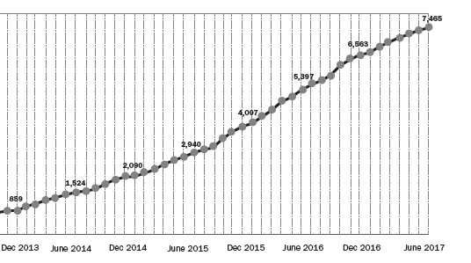
Рост числа курсов MOOC
7500
800

Slide 24
Курсы НИУ ВШЭ
Например, в открытом доступе на международной платформе Coursera и российской Национальной платформе открытого образования (НПОО) студенты НИУ ВШЭ могут бесплатно изучать курсы лучших преподавателей Высшей школы экономики.
Курсы НИУ ВШЭ на Coursera
С 2016 года большинство курсов НИУ ВШЭ на платформе Coursera переводятся в формат «по требованию» (on-demand), предполагающий, что слушатели могут присоединиться к изучению курса в любое удобное для них время — большинство курсов в формате «по требованию» стартуют каждые 2 недели.
В феврале 2016 ВШЭ запустила 3 специализации на Coursera — «Финансовые инструменты для частного инвестора», «Корпоративные финансы и стоимость компании», а также (совместно с UCSD) «Data Structures and Algorithms». В каждой специализации — 5 курсов и практикоориентированный итоговый проект, основанный на знаниях, которые слушатели получают на всех курсах специализации и доступный только при условии успешного освоения всех курсов специализации.
По всем курсам слушатели могут записаться на платный трек, который обеспечивает доступ ко всем заданиям и тестам, успешное выполнение которых позволяет получить сертификат.

Slide 25

Проблема 9.
Мотивация студентов для самостоятельного освоения курсов и дисциплин
Законом об образовании студентам предоставлены права на обучение по индивидуальному учебному плану, в том числе ускоренное обучение, участие в формировании содержания своего профессионального образования, освоение наряду с учебными предметами, курсами, дисциплинами (модулями) по осваиваемой образовательной программе любых других учебных предметов, курсов, дисциплин (модулей), преподаваемых в данном вузе, в других образовательных организациях, одновременное освоение нескольких основных профессиональных образовательных программ. Не всегда в вузах создаются для этого необходимые условия.

Slide 26

Проблема 10.
Заработная плата профессорско-преподавательского состава
В 2015 г. среднемесячная заработная плата ППС по России составила 46,4 тыс. руб., что на 40% выше среднемесячной заработной платы в стране. По сравнению с 2014 г., в 2016 г. она составила 55 тыс. руб.
Вместе с этим, в сложившейся в настоящее время сложной социально-экономической ситуации возникают серьезные риски достижения к 2020г. показателя 200% по среднемесячной зарплате ППС от среднемесячной региональной зарплаты.
Решая вопросы повышения заработной платы, отдельные вузы прибегают к сокращению ППС, что ведет к повышению аудиторной нагрузки на ППС.
Слишком большая аудиторная нагрузка на ставку не дает возможность преподавателям заниматься научной работой, участвовать в российских и международных мероприятиях и в полной мере вовлекаться в учебный процесс.

Slide 27
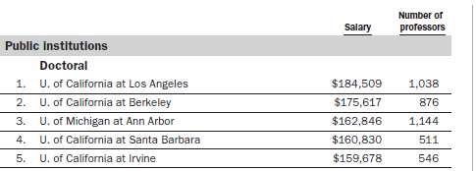
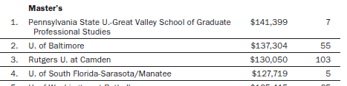
Оплата труда 2015-2016 (full prof)
РФ - $ 6 000 – 7 000, это в 20-25 раз меньше

Slide 28

Участники парламентских слушаний считают, что в ближайшей перспективе требуют решения следующие вопросы:
Повышение доступности ВО для лиц с ограниченными возможностями здоровья.
Сохранение территориальной доступности ВО, в том числе за счет деятельности филиалов и реализации программ заочного образования.
Сокращение учебной нагрузки профессорско-преподавательского состава для расширения возможностей научной и инновационной деятельности.
Повышение качества образования, в особенности на заочных программах обучения и программах, реализуемых в филиала хВУЗов.
Формирование нормативной и методической базы для встраивания массовых открытых онлайн-курсов в образовательный процесс.
Обеспечение повышения заработной платы профессорско-преподавательского состава, оптимизация деятельности вузов в условиях ограниченности бюджетных ресурсов.
Уточнение требований к ФГОС ВО, требований к квалификации и профессиональных стандартов;

Slide 29
Претензии к системе ВО
Нет модели ВО, адекватной цифровым технологиям (Google и т.п. сами обучают).
Университеты – шаблоны.
Нет быстрого (адекватного) переобучения персонала (включая ППС).
Нет новых кадров.
Квалификации не соответствуют запросам «работодателей».
Университеты - «камеры хранения».

Slide 30
Требования к ВО
Требуются люди с развитым мышлением – творцы.
Университеты должны быть стимуляторами рынка.
Персонализация образования.
Формирование новых кадров.

Slide 31
Укрупнение факультетов, полидисциплинарность
Бывшие факультеты остаются в статусе департаментов и школ (отвечают за исследования и кадровое развитие), кафедры ликвидируются.
Автономное управление образовательными программами: от «диктатуры» кафедр к управлению образовательными программами и механизмам контроля экономики программ.
Объединение наук с наибольшим взаимодействием.
Профильные НИИ и лаборатории включены в крупные факультеты/институты.
Позволяет усилить полидисциплинарность, укрупнить научные проекты, повысить эффективность, интегрировать исследования и обучение, преодолеть «эффект колеи» и наполнение образовательных программ «от достигнутого», создать новые возможности для реализации научного и преподавательского потенциала

Slide 32

УКРУПНЕНИЕ И ДЕЦЕНТРАЛИЗАЦИЯ: модель школ и институтов
Модель Школ по направлениям образовательной и научной деятельности (кейс ДВФУ)
Технологий и инженерии
Естественных наук
Гуманитарных наук
Педагогики
Медицины
Права
Региональных исследований
Международных исследований
Искусства, культуры и спорта
Развитие школ
Делегирование полномочий на уровень школ;
Формирование системы управления образовательными программами;
Концепции развития школы;
Стратегические цели и задачи школы (в соответствии с целями и задачами университета);
Формируются внутренние центры превосходства в школах университета, которые обеспечивают научный и образовательный авторитет университета;
Стимулы для развития всех школ университета;
Кооперация школ в реализации научных проектов;
функции по решению операциональных задач возлагаются главным образом на школы.

Slide 33
Модель мегафакультетов (ВШЭ)
Интеграция образовательных программ всех уровней, фундаментальных, прикладных исследований и экспертно-аналитической работы по широким областям знаний в рамках мегафакультетов.
Стимулирование развития перспективных направлений на стыках наук.
Бывшие факультеты остаются в статусе департаментов и школ (отвечают за исследования и кадровое развитие), в том числе с ликвидацией кафедр.
Повышение финансовой и академической самостоятельности факультетов с делегированием им ответственности за результат: 30% средств центрального бюджета переданы на факультеты.
В фонды академического развития факультетов из Научного фонда ВШЭ переданы 60% средств поддержки входящей академической мобильности НПР и 10% – исходящей.

Slide 34
УПРАВЛЕНИЕ ОБРАЗОВАТЕЛЬНЫМИ ПРОГРАММАМИ
ЛИКВИДАЦИЯ «АКАДЕМИЧЕСКОГО ФЕОДАЛИЗМА» (вузы 5-100)
НОВАЯ МОДЕЛЬ
 | ТРАДИЦИОННАЯ МОДЕЛЬ
Образовательная программа – центральный элемент всей системы управления в университете; формируется на базе требований рынка труда (в том числе академического)
Департамент охватывает широкую научно-образовательную область: преподаватели свободно выбирают область исследований и преподаваемые курсы
Модель стимулирует обновление кадрового состава: конкуренцию
и меритократичный отбор
Программу «обслуживают» преподаватели разных департаментов и факультетов, научные работники
Прием студентов ведется на образовательную программу и учатся они потом на образовательной программе, закрепленной за мега- факультетом
Каждая программа – самостоятельный продукт: имеет свою целевую аудиторию, нуждается в отдельном позиционировании и продвижении
За счет разделения управления на академическое и
административное появляется механизм контроля экономики и контроля качества (востребованности) программ
Кафедра – основной источник содержания образования
Кафедра – «держатель» зачастую узкой научной области
Кадровый состав кафедры стабилен
Учебный план образовательной программы тождественен кадровому составу подразделения (кафедра, департамент)
Студенты принимаются на факультет
Затратный принцип формирования образовательной программы: она строится «из наличных кадров»

Slide 35
Модель управления образовательными программами (вузы 5-100)
Академический руководитель
Академический совет
АКАДЕМИЧЕСКОЕ УПРАВЛЕНИЕ
Академический руководитель программы +
Академический совет программы
АДМИНИСТРАТИВНОЕ УПРАВЛЕНИЕ
ОБРАЗОВАТЕЛЬНАЯ ПРОГРАММА
Менеджер учебного офиса
качество процессов администрирования
операционная деятельность по сопровождению программы
сопровождение студентов как потребителей программы
мониторинг успешности
техническая сторона маркетинговых мероприятий
ЭФФЕКТ
Учебный офис
Формирование новой профессии менеджеров образовательного процесса, способных обеспечить качественно новый уровень конкурентоспособности университета

Slide 36
СРАВНЕНИЕ МОДЕЛЕЙ «УЧЕБНАЯ ЧАСТЬ» И «УЧЕБНЫЙ ОФИС»
УЧЕБНАЯ ЧАСТЬ (было)
Отвечает за организацию обучения студентов конкретного факультета => исходит из имеющихся ресурсов факультета
Штат определяется административно
Оплата труда привязана к названию должности
УЧЕБНЫЙ ОФИС (стало)
Отвечает за сопровождение и продвижение конкретной образовательной программы => исходит из целей развития программы и требований рынка
Штат определяется количеством студентов на программе
Оплата труда привязана к единым требованиям к квалификации и стандартам деятельности сотрудников (в вузе сформированы квалификационные требования для менеджера учебного офиса)
Оплата труда различается в зависимости от квалификации и результативности, определяемых по единым прозрачным внутриуниверситетским процедурам
(подтверждение квалификации и результативности менеджеров учебного офиса происходит ежегодно )
Решает содержательные вопросы, в том числе участвует в оценке качества преподавания
Оплата труда различается в зависимости от доплат, которые каждый факультет устанавливает по собственным критериям
Содержательные вопросы «спихиваются» на кафедры; занимается только оформлением бумаг

Slide 37

За последние 10 лет количество абитуриентов сократилось примерно в три раза. В 2012 году было 731 тысяча выпускников, 2013 году - 708 тысяч, в 2014 г – 650 тысяч, 2015 – 650 тысяч, 2016 -746,8 тысяч, 2017 – 716 тыс. В 2018 г. ожидается 729,1 тыс. выпускников СШ.
Обратная ситуация относительно числа обучающихся наблюдается в сфере дошкольного и общего образования: за последние 2 года дошколят стало на 740 тыс. больше, а количество школьников увеличилось на 400 тыс.
Сейчас в сфере профессионального образования обучается 7 млн студентов, что на 3 млн меньше, чем в 2006 году.
Из-за ежегодного сокращения численности выпускников средних школ численность студентов в течение ближайших нескольких лет не превысит 4 млн человек.
Хотя в последние годы правительство России предпринимает множество действий по повышению демографической ситуации в стране, но результаты ожидаются не ранее чем через 10 лет. По прогнозам Росстата, к 2020 году молодых людей в возрасте от 17 до 30 лет станет почти на 30 процентов меньше по сравнению с 2013 годом.

Slide 38

Происходит снижение численности контингента учителей и преподавателей. В ближайшие годы это будет не столь заметно в общем образовании (обусловлено увеличением числа детей, приходящих в первый класс), но при этом в профессиональном образовании прогнозируется снижение численности профессорско-преподавательского состава на 20 - 30 %. Соотношение преподаватель студент должно быть 1: 11 (было 1: 10)
Сохраняется большое количество преподавателей пенсионного возраста, при этом лишь 30% выпускников педагогических вузов приходят работать в школы, а в отдельных субъектах Российской Федерации после первых трех лет педагогической деятельности только одна шестая часть молодых педагогов остается работать в системе образования.

Slide 39

В силу указанных факторов происходят изменения и в сети образовательных учреждений профессионального образования.
Образовательные учреждения среднего профессионального образования сохранят свой кадровый потенциал в основном за счет слияния с образовательными учреждениями начального профессионального образования и вузами.
При этом подготовка высококвалифицированных рабочих продолжится как в данных образовательных учреждениях, так и в специализированных центрах профессиональной подготовки.

Slide 40

По данным Минобрнауки, на 1 января 2016 г в России 1723 государственных вуза и 1029 негосударственных высших учебных заведений. В 2015 году на бюджетные места вузов зачислено 324 тысячи студентов.
С сентября 2013 года из реестра лицензий было исключено более 800 вузов и филиалов. За 2,5 года сеть вузов, имеющих госаккредитацию, то есть имеющих право выдавать дипломы гособразца, сократилась почти на тысячу.
Рособрнадзор в ближайший год продолжит планомерную и последовательную работу по наведению порядка в сфере высшего образования, с тем чтобы полностью избавиться от вузов, деятельность которых не соответствует установленным государством стандартам и требованиям. В 2016 году проведены плановые и внеплановые проверки более 600 вузов и филиалов.
Общая численность студентов в вузах РФ достигнет своего минимума в 2018/2019 учебном году – 4295,4 тысячи человек.
Число образовательных организаций
высшего образования, единиц
817
Численность студентов, тыс.человек
4379,0

Slide 41
Общее число образовательных организаций высшего образования в 2016г. по сравнению с 2015г. сократилось на 8,8% (или на 79 единиц): число государственных и муниципальных образовательных организаций высшего образования уменьшилось на 5,3% (на 28 единиц); количество действующих частных образовательных организаций высшего образования - на 13,9% (на 51 единицу). Происходило также и дальнейшее уменьшение численности студентов образовательных организаций высшего образования; по сравнению с 2015г. численность студентов уменьшилась на 387,5 тыс.человек, причем значительное сокращение численности произошло в частных образовательных организациях (на 28,4% от численности студентов в 2015г.).
Продолжалось объединение профессиональных образовательных организаций, осуществляющих подготовку квалифицированных рабочих, служащих с профессиональными организациями, осуществляющими подготовку специалистов среднего звена. В 2016г. количество профессиональных образовательных организаций, осуществляющих образовательную деятельность по программам среднего профессионального образования, сократилось на 3,1% (или на 112 единиц) и составило 3526 организаций.

Slide 42
Прием в государственные и муниципальные профессиональные образовательные организации и образовательные организации высшего образования в 2016 году тыс.человек

Slide 43
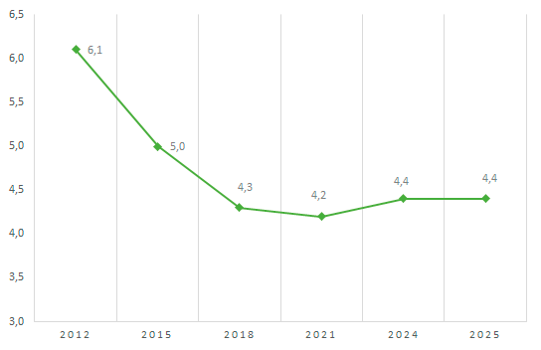
Рис. – Прогноз числа студентов российских вузов до 2025 года (базовый прогноз), млн человек

Slide 44
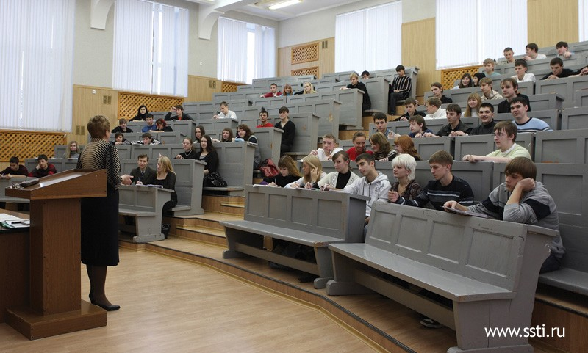
Еще 23 декабря 2015года стало известно количество бюджетных мест в вузах на 2017-2018 годы. Планировалось, что на бюджет смогут поступить порядка 600 тысяч студентов (реально выделено 575 бюджетных мест). На 100 выпускников пришлось больше 57 бюджетных мест.
Наибольшее число мест выделено на дневную форму обучения студентов. Значительно возрасло количество мест в педагогических, медицинских и сельскохозяйственных образовательных заведениях, в сфере точных и естественных наук.
В некоторой степени уменьшилась численность бюджетных мест для юристов и экономистов.

Slide 45
Самое большое число бесплатных мест выделено для студентов бакалавриата и специалитета на такие направления подготовки, как:
"информатика и вычислительная техника" — 26 тысяч,
"сельское лесное и рыбное хозяйство" — 22 тысячи,
"техника и технологии наземного транспорта" — 20 тысяч,
"техника и технологии строительства" — 15 тысяч.
14 700 мест — получили технические вузы по специальности "машиностроение".

Slide 46
Медицинские вузы и университеты в 2017 г. получили по специалитету почти 21 тысячу мест на клиническую и около 500 мест - на фундаментальную медицину.
Известно, что экономические факультеты сокращены, однако на эти факультеты и в вузы, связанные с подготовкой экономистов и управленцев, выделено примерно 26 тысяч бесплатных мест. Но только 16 тысяч из них - на бакалавриат и специалитет, куда смогут поступить выпускники школ.
Бакалавриату и специалитету юридического направления отведено примерно 7 тысяч мест и, еще, 7 тысяч мест - юридической магистратуре.
Для педагогических вузов предусмотрено почти 44 тысячи бюджетных мест. Из них 26 тысяч откроется на дневных отделениях. Практически везде это — бакалавриат. Специалитета на педагогических специальностях осталось очень мало.

Slide 47
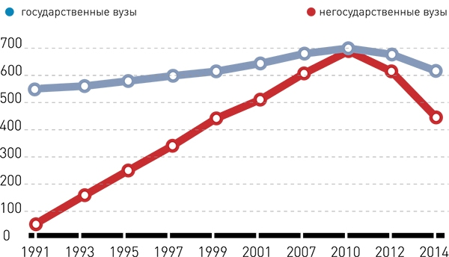

Slide 48
Первый правительственный документ 2015 г: концепция развития образования на 2016-2020 годы. Ее главная идея — сокращение количества вузов и филиалов.
К 2020 году будут закрыты 80 процентов филиалов и до 40 процентов вузов — так записано в концепции.

Slide 49

Тенденция последних 2 лет — увеличение количества мест в магистратурах. Оно и понятно: ведь подошла основная волна бакалавров, которые стали студентами, несмотря на слабые знания. Куда их девать? В магистратуру!
В 2014 году было 62 тысячи бюджетных мест в магистратурах.
В 2015 году их стало в два раза больше — около 120 тысяч. Уже говорят о том, что магистратура становится второй ступенью массового высшего образования.
А вслед за этим надо ожидать столь же массового наплыва желающих поступить в аспирантуру и защищать диссертации.
В 2014 году у нас было 2078 аспирантов, а в 2015 году их число увеличилось на 15 процентов. И аспирантура уже становится третьей ступенью "массового высшего".

Slide 50
По магистратуре больше всего мест выделено на информатику - 16 тысяч мест, строительные специальности и машиностроение - по 9 тысяч, электронику - около 7 тысяч мест.
Более 15 тысяч бюджетных мест в новом учебном году получит аспирантура. Ожидается, что самый массовый набор будет на информатику, биологические науки, клиническую медицину. В бесплатную ординатуру примут более 10 тысяч человек.
Самое малое количество бесплатных мест достанется направлениям "Экранные искусства", "Философия, этика и религиоведение", "Сценические искусства и литературное творчество", "Психологические науки", "Сестринское дело".

Slide 51
Что касается системы высшего образования, то министр заявила о планах по расширению числа опорных вузов и количества начинающих учёных.
В 2017 году на каждые 100 выпускников школ запланировано 57 бюджетных мест, из которых 40% будут предлагаться в вузах технической направленности.
В этом году планируется начать систему целевого приёма и расширить мониторинг эффективности деятельности вузов новым показателем – размером зарплаты педагогов. Число опорных вузов вырастет с 11 учебных учреждений до 30 к 2019 году. Министерство намерено открыть их в 50 регионах России.

Slide 52
Опорные вузы: плюсы и минусы
Ректор Высшей школы экономики Ярослав Кузьминов: «Не может существовать вуз с 500–700 студентами».
Плюсы в:
«а) качестве профессиональной подготовки студентов (она будет лучше),
б) региональные программы подготовки выпускников в соответствии с нуждами регионов
в) в повышении престижа высшего образования в современных условиях, которое сулит почти гарантированное трудоустройство, неплохую зарплату и повышения статуса в обществе.
И, самое главное, на становлении новых научных школ в данных вузах, которые будут иметь условия, соответствующее оборудование и кадры ученых».
Ректор МГУ Виктор Садовничий: «Если вузы укрупнять, это не значит, что проблема решится. Практика говорит, что есть небольшие вузы, но очень сильные и нужные. Например, Гарвард, где учатся 10–15 тыс. студентов»,
Глава всероссийского фонда «Образование» Сергей Комков: планы по созданию опорных университетов – порочны и чем-то напоминают инициативу по созданию совнархозов в хрущевские времена. «Тогда пытались объединить необъединяемое, причем, якобы с благими намерениями – чтобы поднять народное хозяйство. Сейчас нечто подобное происходит с системой высшего образования. Совершено понятно, что в результате таких изменений будет разрушено отраслевое высшее профессиональное образование в регионах».

Slide 53

Один из ведущих российских экспертов в области образования Комков уверен, что взамен
мы получим непонятные конгломераты, в которых не будет осуществляться подготовка необходимых для регионов специалистов», так как опорные университеты – «это изначальная глупость, которая навеяна идеями американских советников, продолжающих активно работать на базе Высшей школы экономики». Последним «очень не нравится, что в ряде регионов работают очень активные и успешные отраслевые вузы», потому что «небольшой отраслевой вуз, работающий в регионе, играет огромную роль». «Ликвидируя небольшие отраслевые вузы, мы фактически подсекаем систему развития хозяйства в этих регионах».

Slide 54

О том, что это не пустые «страшилки», свидетельствует опыт создания федеральных университетов. Например, когда создавали Южный федеральный университет (ЮФУ), в состав которого вошли Ростовский государственный университет, Таганрогский государственный радиотехнический университета, Ростовский государственный педагогический университет и Ростовской государственной академии архитектуры и искусств, общественность заверяли, что останутся в целости все подразделения, будут сохранены кадры и количество студентов. Что же сейчас? По неофициальным данным, количество студентов снизилось с 50 до 30 тыс., четверть преподавателей и половина АУП сокращены, ушли старейшие профессора. Произошло урезание всех дублирующих структур, создание направлений вместо факультетов и пр. Более того, ЮФУ, на создание которого ушло примерно 10 млрд. рублей, сегодня почти банкрот.

Slide 55
Вузы, победившие в первом этапе конкурсного отбора по созданию опорных университетов и защитившие свои программы развития, получат в 2016 году субсидии на поддержку программ развития в размере от 100 до 150 млн рублей.
1. Волгоградский государственный технический университет;
2. Воронежский государственный технический университет;
3. Вятский государственный университет;
4. Донской государственный технический университет;
5. Костромской государственный технологический университет;
6. Омский государственный технический университет;
7. Орловский государственный университет имени И.С. Тургенева;
8. Самарский государственный технический университет;
9. Сибирский государственный аэрокосмический университет имени академика М.Ф. Решетнева;
10. Тюменский государственный нефтегазовый университет;
11. Уфимский государственный нефтяной технический университет.

Slide 56
22 опорных университета второй волны
22 опорных университета второй волны Вторая волна конкурса прошла в марте-апреле 2017 года. Всего на рассмотрение конкурсной комиссии было представлено 86 заявок, что почти в шесть раз больше, чем в предыдущем году. Победителями стали 22 вуза, которые разделены на две группы, в зависимости от условий финансирования.
Группа 1 - победитель конкурсного отбора с выделением финансирования реализации программы развития (в 2017 году – 100 млн. рублей);
Группа 2 - победитель конкурсного отбора без выделения финансирования реализации программы развития.

Slide 57
№ | Наименование вуза | Гр.
1 | Владимирский государственный университет | 1
2 | Мурманский арктический государственный университет | 1
3 | Нижегородский государственный технический университет им. Р.Е. Алексеева | 1
4 | Новосибирский государственный технический университет | 1
5 | Сибирский государственный медицинский университет Минздрава России | 1
6 | Тульский государственный университет | 1
7 | Череповецкий государственный университет | 1
8 | Ярославский государственный университет им. П.Г. Демидова | 1
9 | Алтайский государственный университет | 2
10 | Белгородский государственный технологический университет им. В.Г. Шухова | 2
11 | Калмыцкий государственный университет | 2

Slide 58
12 | Кемеровский государственный университет | 2
13 | Магнитогорский государственный технический университет им. Г.И. Носова | 2
14 | Марийский государственный университет | 2
15 | Новгородский государственный университет имени Ярослава Мудрого | 2
16 | Петрозаводский государственный университет | 2
17 | Псковский государственный университет | 2
18 | Саратовский государственный технический университет имени Ю.А. Гагарина | 2
19 | Сочинский государственный университет | 2
20 | Сыктывкарский государственный университет имени Питирима Сорокина | 2
21 | Тольяттинский государственный университет | 2
22 | Ульяновский государственный университет | 2

Slide 59
Сокращение финансирования вузов
в 2015 году финансирование госпрограммы «Развитие образования на 2013-2020 годы» сократилось с 441 миллиарда рублей до 397 миллиардов рублей. При этом финансирование вузов сократилось с 259,2 миллиарда до 233,3 миллиарда рублей
Согласно данным ведомства, государственная программа «Развитие образования» в 2016 году должна сократиться на 11,5% от ее паспортной стоимости. Сокращения могут быть зафиксированы во время осенней оптимизации бюджета. Предположительно, в 2017 году расходы на образовательную программу сократятся на 23,4%, в 2018 году — на 28,5%, в 2019 году — на 35,2%.
В связи с сокращением финансирования, в 2017 году из вузов предлагается уволить до 500 человек. Из зарплатной ведомости Федеральное агентство научных организаций (ФАНО) Минобрнауки предлагает вычеркнуть к 2019 году 8,3 тыс. ученых. Также планируется сократить научные исследования и мероприятия по развития научно-технической базы.

Slide 60

Ход экономических реформ в России
показывает, что в обозримой перспек-
тиве возможности инвестиций очень
ограничены и использоваться они бу-
дут в основном для вложения в при-
оритетные отрасли, обеспечивающие
социально-экономическое развитие
страны, к которым наука и образование
по традиции не относятся.
Это одно из противоречий современной российской высшей школы – масштабность преобразований и отсутствие их гарантированной финансовой поддержки со стороны государства.

Slide 61
26 сентября 2016, 17:46
Объединение вузов приостанавливается по всей стране, заявила министр образования и науки России Ольга Васильева. Необходимость слияния высших учебных заведений тщательно исследуют в каждом конкретном случае.
Читайте далее на ТРК "ТЕРРА": http://www.trkterra.ru/news/v-rossii-priostanovili-obedinenie-vuzov/26092016-1746

Slide 62

Какие гарантии по оплате труда получат педагоги?
Новый закон четко говорит о том, что затраты на оказание государственных (муниципальных) услуг в сфере образования включают в себя расходы на оплату труда педагогов. Причем с учетом обеспечения определенного среднего уровня зарплаты, определяемого в соответствии с решениями президента РФ, Правительства РФ, органов государственной власти субъектов РФ и органов местного самоуправления (например, школьные учителя должны будут получать не меньше средней зарплаты по экономике региона).
Внедрение эффективного контракта с руководителями и профессорско-преподавательским составом организаций высшего образования и среднего профессионального образования.
з/п ППС к 2018 г. планируется довести до 200% от среднего заработка по региону

Slide 63
Программа поэтапного совершенствования системы оплаты труда в государственных (муниципальных) учреждениях на 2012- 2018 годы, утвержденной распоряжением Правительства РФ от 26.11. 2012 г. № 2190-р
«Под эффективным контрактом понимается трудовой договор с работником, в котором конкретизированы его трудовые обязанности, условия оплаты труда, показатели и критерии оценки эффективности для назначения стимулирующих выплат в зависимости от результатов труда и качества оказываемых государственных (муниципальных) услуг, а также меры социальной поддержки».

Slide 64

В чем отличие ?
В эффективном контракте в отношении каждого работника должны быть уточнены и конкретизированы:
1.Трудовая функция;
2.Показатели и критерии оценки эффективности деятельности;
3. Размер и условия стимулирующих выплат, определенные с учетом рекомендуемых показателей.

Slide 65

Под эффективной оплатой труда понимается ставка оплаты труда, при которой преподаватель сможет сфокусироваться на своей основной деятельности, отказаться от совместительства, а также уделять освободившееся время основной работе.
Необходимо определить приемлемую сумму, при которой преподаватель будет концентрироваться на работе в одном ВУЗе и не отвлекаться на сиюминутное получение дохода.
Необходимо определить что такое «хороший» преподаватель и сколько он должен зарабатывать.
Факторы, оказывающие влияние на дифференциацию желаемой заработной платы:
– должность;
– результаты научной работы (такие, как научные публикации);
– формат работы (использование литературы на иностранном языке, написание собственных методических указаний, разработка курсов);
– региональная дифференциация, обусловленная различным уровнем оплаты труда в стране;
– размер собственной заработной платы труда на данный момент, должность, стаж.

Slide 66
Комплексная оценка работы НПР
ПОДХОД
Балльно-рейтинговая система по должностям
Обязательное количество баллов по каждому блоку показателей/дополнительные баллы индивидуального набора показателей из утвержденных
Присвоение персонального коэффициента каждому НПР по итогам оценки
Сотрудникам, работающим на неполную ставку показатели корректируются пропорционально ставке
ПРИМЕРЫ ПОКАЗАТЕЛЕЙ НАУЧНОГО БЛОКА/ БАЛЛЫ
Публикация в отчетном году в WoS/ 25
Публикация в отчетном году в Scopus/ 20
Публикация в отчетном году в ВАК/ 10
Объем НИОКР всех видов (гранты и т.д.)/20 за каждый млн руб.
ВИДЫ ОЦЕНИВАЕМОЙ ДЕЯТЕЛЬНОСТИ
Учебная работа
Научная работа
ПРИМЕРЫ ПОКАЗАТЕЛЕЙ УЧЕБНОГО БЛОКА/ БАЛЛЫ
Прохождение студентами независимого контроля знаний/ 0,7 за каждого студента, имеющего оценку 40-60 баллов из 100/ 1 за студента с оценкой более 60 баллов
Преподавание на английском языке/ 60 за 1 зачетную единицу нового курса/ 30 – внедренного курса
Вовлечение студентов в НИРС/ 20 за каждую статью с участием студента/ 10 за тезисы конференций с участием студента/ 40 за каждого студента, получившего диплом всероссийского или международного конкурса

Slide 67
Комплексная оценка работы НПР
ПОДХОД
Декомпозиция плановых обязательств университета на подразделения (кафедры)
Балльно-рейтинговая система оценки работников по должностям
Минимальный набор показателей и минимальные плановые значения в соответствии с требованиями к занимаемой должности
Индивидуальный план формируется каждым сотрудником самостоятельно в личном кабинете
Индивидуальный план каждого сотрудника согласовывается с заведующим кафедры: сотрудники кафедры должны обеспечить выполнение плана кафедры
Премии сотрудникам за перевыполнение минимальных значений показателей и минимального количества показателей
ВИДЫ ОЦЕНИВАЕМОЙ ДЕЯТЕЛЬНОСТИ
Учебная работа
Научная работа
ФОРМАТ ТАБЛИЦЫ КРИТЕРИЕВ
Ассистент/преподаватель: минимальное количество показателей – 6 из 12
Показатели группы А - 75% |  | Минимальное плановое значение
Количество статей в WoS и Scopus, ед. |  | 0,1
H-индекс, определяемый в РИНЦ, Scopus, WoS, ед. |  | 1
Показатели группы Б - 25%
Участие в выполнении прикладных НИР, млн. руб. в год |  | 0,2
Количество подтверждающих документов о получении ДПО, ед. |  | 1,0

Slide 68
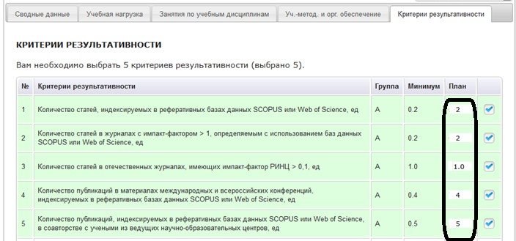
Комплексная оценка работы НПР
Формирование индивидуального плана в личном кабинете
Индивидуальный план сотрудника должен обеспечить выполнение плана кафедры (согласуется заведующим кафедрой)

Slide 69
Стимулирование индивидуальной активности НПР в ВШЭ
ГАРАНТИРОВАННАЯ | КОНКУРСНЫЕ МЕХАНИЗМЫ | СТИМУЛИРОВАНИЕ | ДРУГИЕ
ОПЛАТА ТРУДА | СТИМУЛИРОВАНИЯ | АДМИНИСТРАТИВНЫХ | СТИМУЛИРУЮЩИЕ
 | АКАДЕМИЧЕСКОЙ АКТИВНОСТИ | АКТИВНОСТЕЙ | МЕХАНИЗМЫ
§ Должностной оклад определен трудовым договором
§ «Академическая надбавка» 3-х уровней
§ Программа «Научный Фонд»
§ Программа «Международные научные партнерства»
§ Программа «Фонд Образовательных Инноваций»
§ Конкурс «Лучший преподаватель»
§ Конкурс «Академический кадровый резерв»
§ Грант за степень PhD
§Р уководство факультетом
§Р уководство образовательными программами
§ Руководство Аспирантскими школами
§ Руководство аспирантами
§ Кураторство курсов
§ Творческий отпуск
§О бучение по программе PhD в зарубежном университете
§ Стажировки
§С пециализированное ПК (курсы английского языка, управленческие тренинги, курсы)
§ Предметное ПК по профилю деятельности
§ Почетные звания (ординарный профессор, Почетный знак ВШЭ, др)

Slide 70
Оценка «на входе» и дифференциация контрактов в ВШЭ
ОЦЕНКА «НА ВХОДЕ» – КОНКУРС ППС
Соответствие квалификационным требованиям к должности, установленным законодательством
Количество и качество публикаций за последние 3
года
Соблюдение правил академической этики
Соблюдение условий Единого контракта
Профессиональные компетенции (студенческий рейтинг, открытые лекции и семинары, интервью, открытые уроки, презентации научных интересов, результаты выборов лучших преподавателей)
Читаемые учебные курсы
Профессиональные звания и награды
Общая и аудиторная нагрузка в текущем учебном году
Результаты обучения в аспирантуре (выход на защиту)
ДИФФЕРЕНЦИАЦИЯ КОНТРАКТОВ
ПРЕПОДАВАТЕЛЬСКИЙ
СТАНДАРТНЫЙ
§ стандартная учебная нагрузка
§ выполнение базовых требований к публикационной активности
§ заключается на 1-5 лет
§ учебная нагрузка, повышенная на 25%
§ снижение требований к публикационной активности
§з аключается на 1 год
ИССЛЕДОВАТЕЛЬСКИЙ
ПРОФЕССОРА- ИССЛЕДОВАТЕЛЯ
§ снижение учебной нагрузки на
25%
§ повышенная публикационная активность
§з аключается на 1 год
§з аключается с известными учеными
§ объем и структура учебной нагрузки определяется индивидуально
§ бессрочный контракт

Slide 71
СТИМУЛЫ ДЛЯ ПРОФЕССИОНАЛЬНОГО РАЗВИТИЯ НПР в ВШЭ
НАУКА
Надбавки/премии за научные достижения
(публикации, цитирования, индекс Хирша)
Гранты на исследования, софинансирование грантов других организаций
Поддержка исследований с участием студентов
Стимулирование развития прикладных НИОКР, вовлечение НПР в их реализацию
Поддержка участия в научных мероприятиях
Поддержка международных партнерств
Поддержка коммерциализации НИОКР и инновационной деятельности: патентование, стартапы, организация МИП
Оплачиваемые творческие отпуска
Административная работа и вклад в репутацию
Надбавки за руководство, участие в работе органов управления
Премии, надбавки за выступления в СМИ, экспертную/ общественную работу, улучшающую репутацию вуза
ОБРАЗОВАНИЕ
Надбавки/премии за
§ преподавательское мастерство (конкурс «Лучший преподаватель»)
§ разработку междисциплинарных курсов
§ преподавание на английском языке
§ разработку и реализацию онлайн-курсов
§ создание программ двух дипломов
§ оригинальные методики ведения аудиторных занятий, научно-исследовательских семинаров, организации проблемного и проектного обучения
§ научное руководство
§ дополнительную работу со студентами: олимпиады, конкусры
§ профориентационную работу с абитуриентами
Привлечение преподавателей к реализации программ ДПО и программ довузовской подготовки
Снижение преподавательской нагрузки за счет учебных ассистентов

